Slide 1
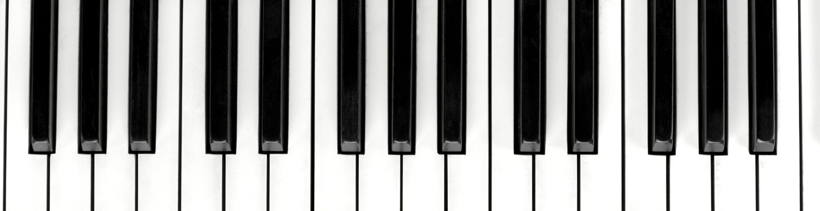
Acordes
Construcción a partir de triadas y cuatriadas.

Slide 2
Construcción de acordes
En general, toda triada se construye a partir de la superposición de intervalos de terceras (ya sean mayores o menores):
A continuación se muestra como se construyen los acordes superponiendo terceras.
Acordes (Triadas)
Mayor
Menor
Aumentado
Disminuido
Compuestos por*
Compuestos por*
Compuestos por*
Compuestos por*
Tercera mayor
Tercera menor
Tercera mayor
Tercera menor
Tercera menor
Tercera mayor
Tercera mayor
Tercera menor
*El orden de las terceras (mayor o menor) importa

Slide 3
Construcción de acordes
las triadas se definen como conjuntos de tres notas las cuales forman un acorde mayor, menor, aumentado o disminuido según sea el intervalo.
A partir de una escala es posible formar acordes por medio de la superposición de terceras.
Escala de C (Do Mayor):
DO
RE
MI
FA
SOL
LA
SI
DO
Intervalos:
T
2
3
4
5
6
7
T
Tercera mayor = E
Tercera menor=G
Se puede concluir que un acorde se forma a partir de la superposición de terceras.
Otra forma de verlo es para este caso en particular el acorde de do mayor es una tercera mayor y una quinta justa, partiendo siempre desde do.
Quinta justa=G
Acorde Do mayor:
DO
MI
SOL
T
3
5

Slide 4
Construcción de acordes de séptima
Al igual que las triadas, las cuatriadas también se construyen mediante la superposición de terceras
Acordes (Cuatriadas)
Mayor de séptima mayor
Mayor de séptima menor (dominante)
Menor de séptima menor
Menor de séptima mayor
Compuestos por*
Compuestos por*
Compuestos por*
Compuestos por*
Tercera mayor
Tercera mayor
Tercera menor
Tercera menor
Tercera menor
Tercera menor
Tercera mayor
Tercera mayor
Tercera mayor
Tercera menor
Tercera menor
Tercera mayor
*El orden de las terceras (mayor o menor) importa

Slide 5
Construcción de acordes
las cuatriadas se definen como conjuntos de cuatro notas las cuales forman un acorde mayor, menor, aumentado o disminuido según sea el intervalo.
A partir de una escala es posible formar acordes por medio de la superposición de terceras.
Escala de C (Do Mayor):
DO
RE
MI
FA
SOL
LA
SI
DO
T
2
3
4
5
6
7
T
Intervalos:
Tercera mayor = E
Tercera menor=G
Tercera mayor=B
Acorde Do mayor séptima mayor:
DO
MI
SOL
SI
T
3
5
7

Slide 6
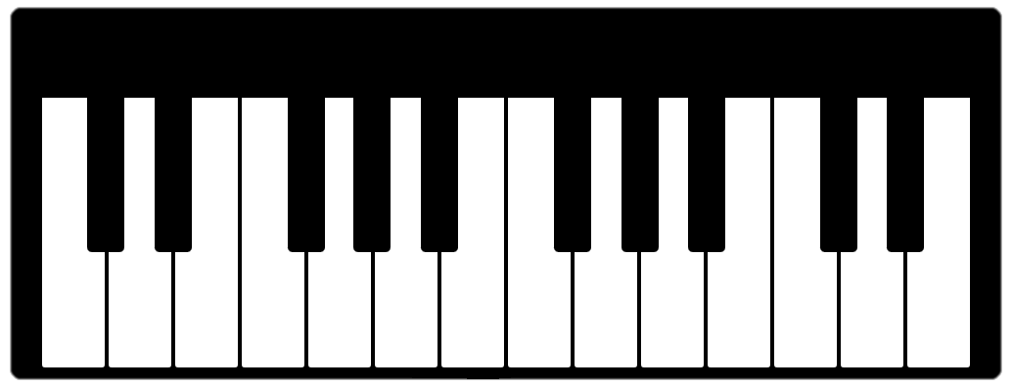
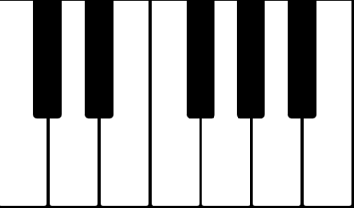
Representación en un instrumento
Do mayor y do mayor séptima mayor representados en el piano, respectivamente
El piano
Tercera menor=G
Tercera menor=G
Do
Mi
Sol
C
E
G
B
Tercera mayor = E
Tercera mayor = E
Tercera mayor = B

